Slide 1
Iceberg
Open-source, Zero-Trust browser

Slide 2
HODNĚ
Lidí je infikováno ročně ze souborů stažených online

Slide 3
Cíle projektu
01
02
Browser
Funkční open-source browser.
Servis
Komerční část.

Slide 4
01
Browser
Funkční browser.

Slide 5
Zaměření
Bezpečnost
Varování, blokování, bezpečné stahování.
Anonymitu
Neukládá cookies nebo historii, blockuje trackers

Slide 6
02
Servis
Postavit servis založený na správě browseru.

Slide 7
Konfigurace a Zpráva Browseru
Servis by zpočíval v konfigurace browseru pro firmy, ústavy, nebo staré lidi.
Dálkově
Rychle
Bez komplikací

Slide 8
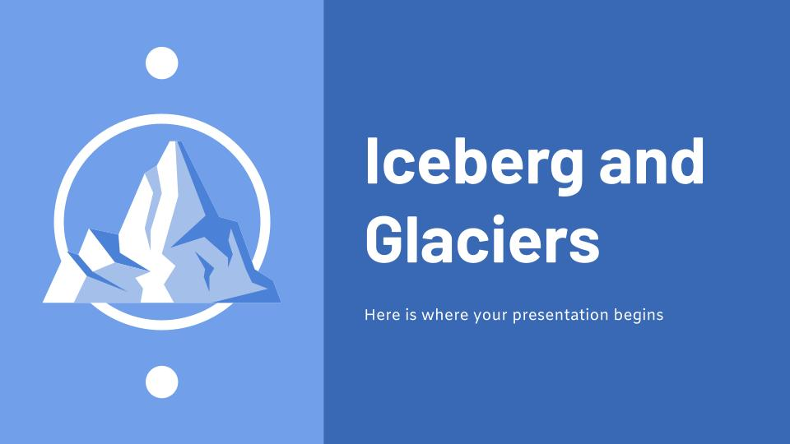
Jak daleko jsme?
Máme
Fungující search engine
Základní designe
Stránky browseru
Doděláme
Implementovaný design
Servis pro něj

Slide 9
Tohle je teprve špička ledovce

Slide 10
Děkujeme za pozornost!

Slide 11

Thanks
Please keep this slide for attribution

Slide 12
Resources
Did you like the resources on this template? Get them for free at our other websites:
Vectors:
Iceberg collection nature concept
Photos:
Iceland landscape of beautiful waterscape
Cloudy nature landscape by lake
Portrait of a businesswoman
High angle teenage girl with stack of books
Designer working on 3d model

